Slide 1
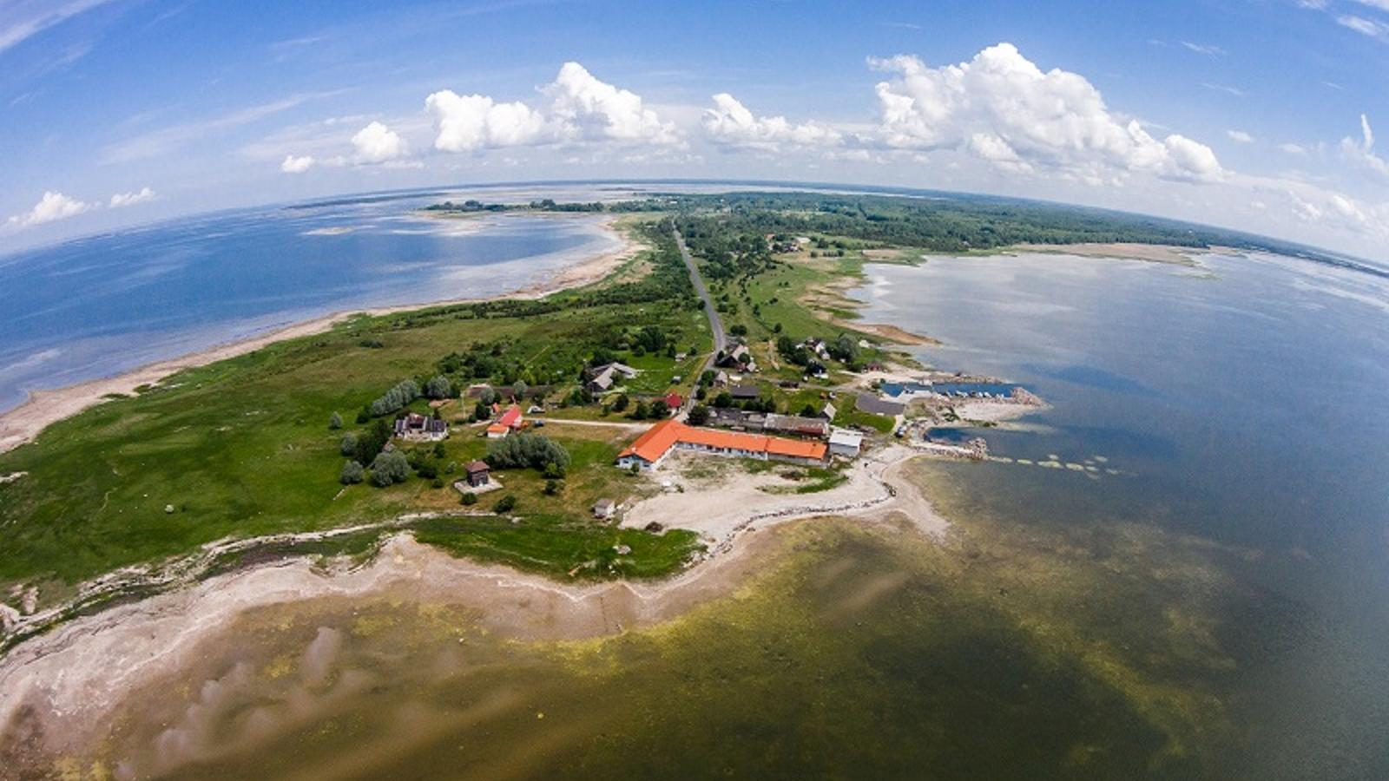
Puise Nina talu
Annabel Piirma, Helena Mööl, Helena Hõbemäe, Anette Kuldvee, Martin Mõtlik, Merili Kirsipuu, Kätlin Koppel

Slide 2
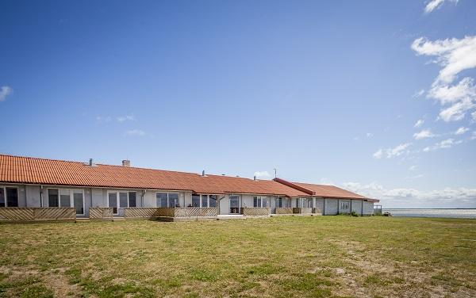
Väikeettevõte
Talu ja külalistemaja - sai alguse lageda taeva all toitlustamisteenuse pakkumisest
7 tuba - mahutab 16 inimest
3 põhitöötajat (7 päeva nädalas teevad tööd), suveks võtavad juurde
hoone - vana kalatööstus - renoveeritud Euroopa toetustega
tulevikus plaan ehitada lammaste lauda juurde veel 6 tuba
2 sauna (sviidis ja tornimajas) - plaan ehitada üks juurde
saal (mahutab 100 inimest) - korraldavad üritusi (nt pulmad, sünnipäevad)

Slide 3
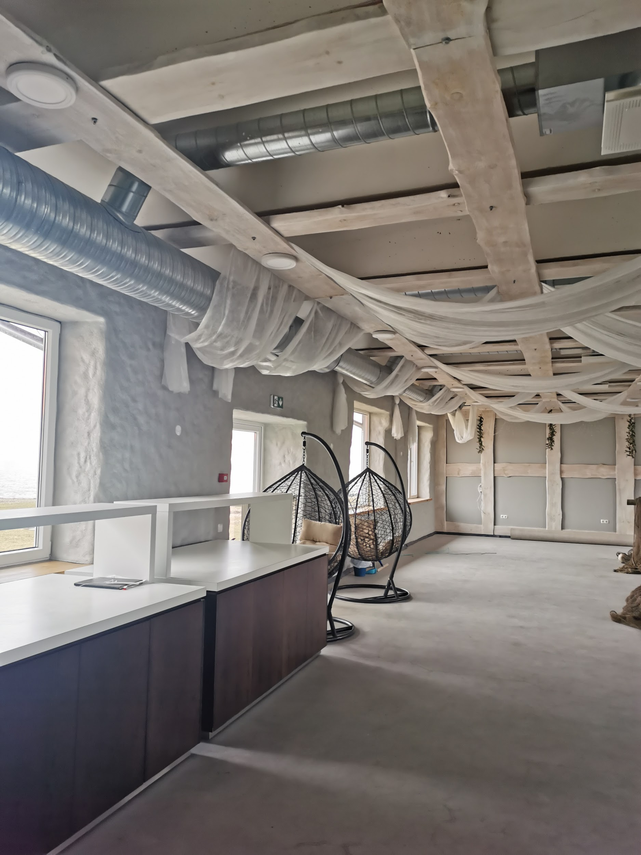
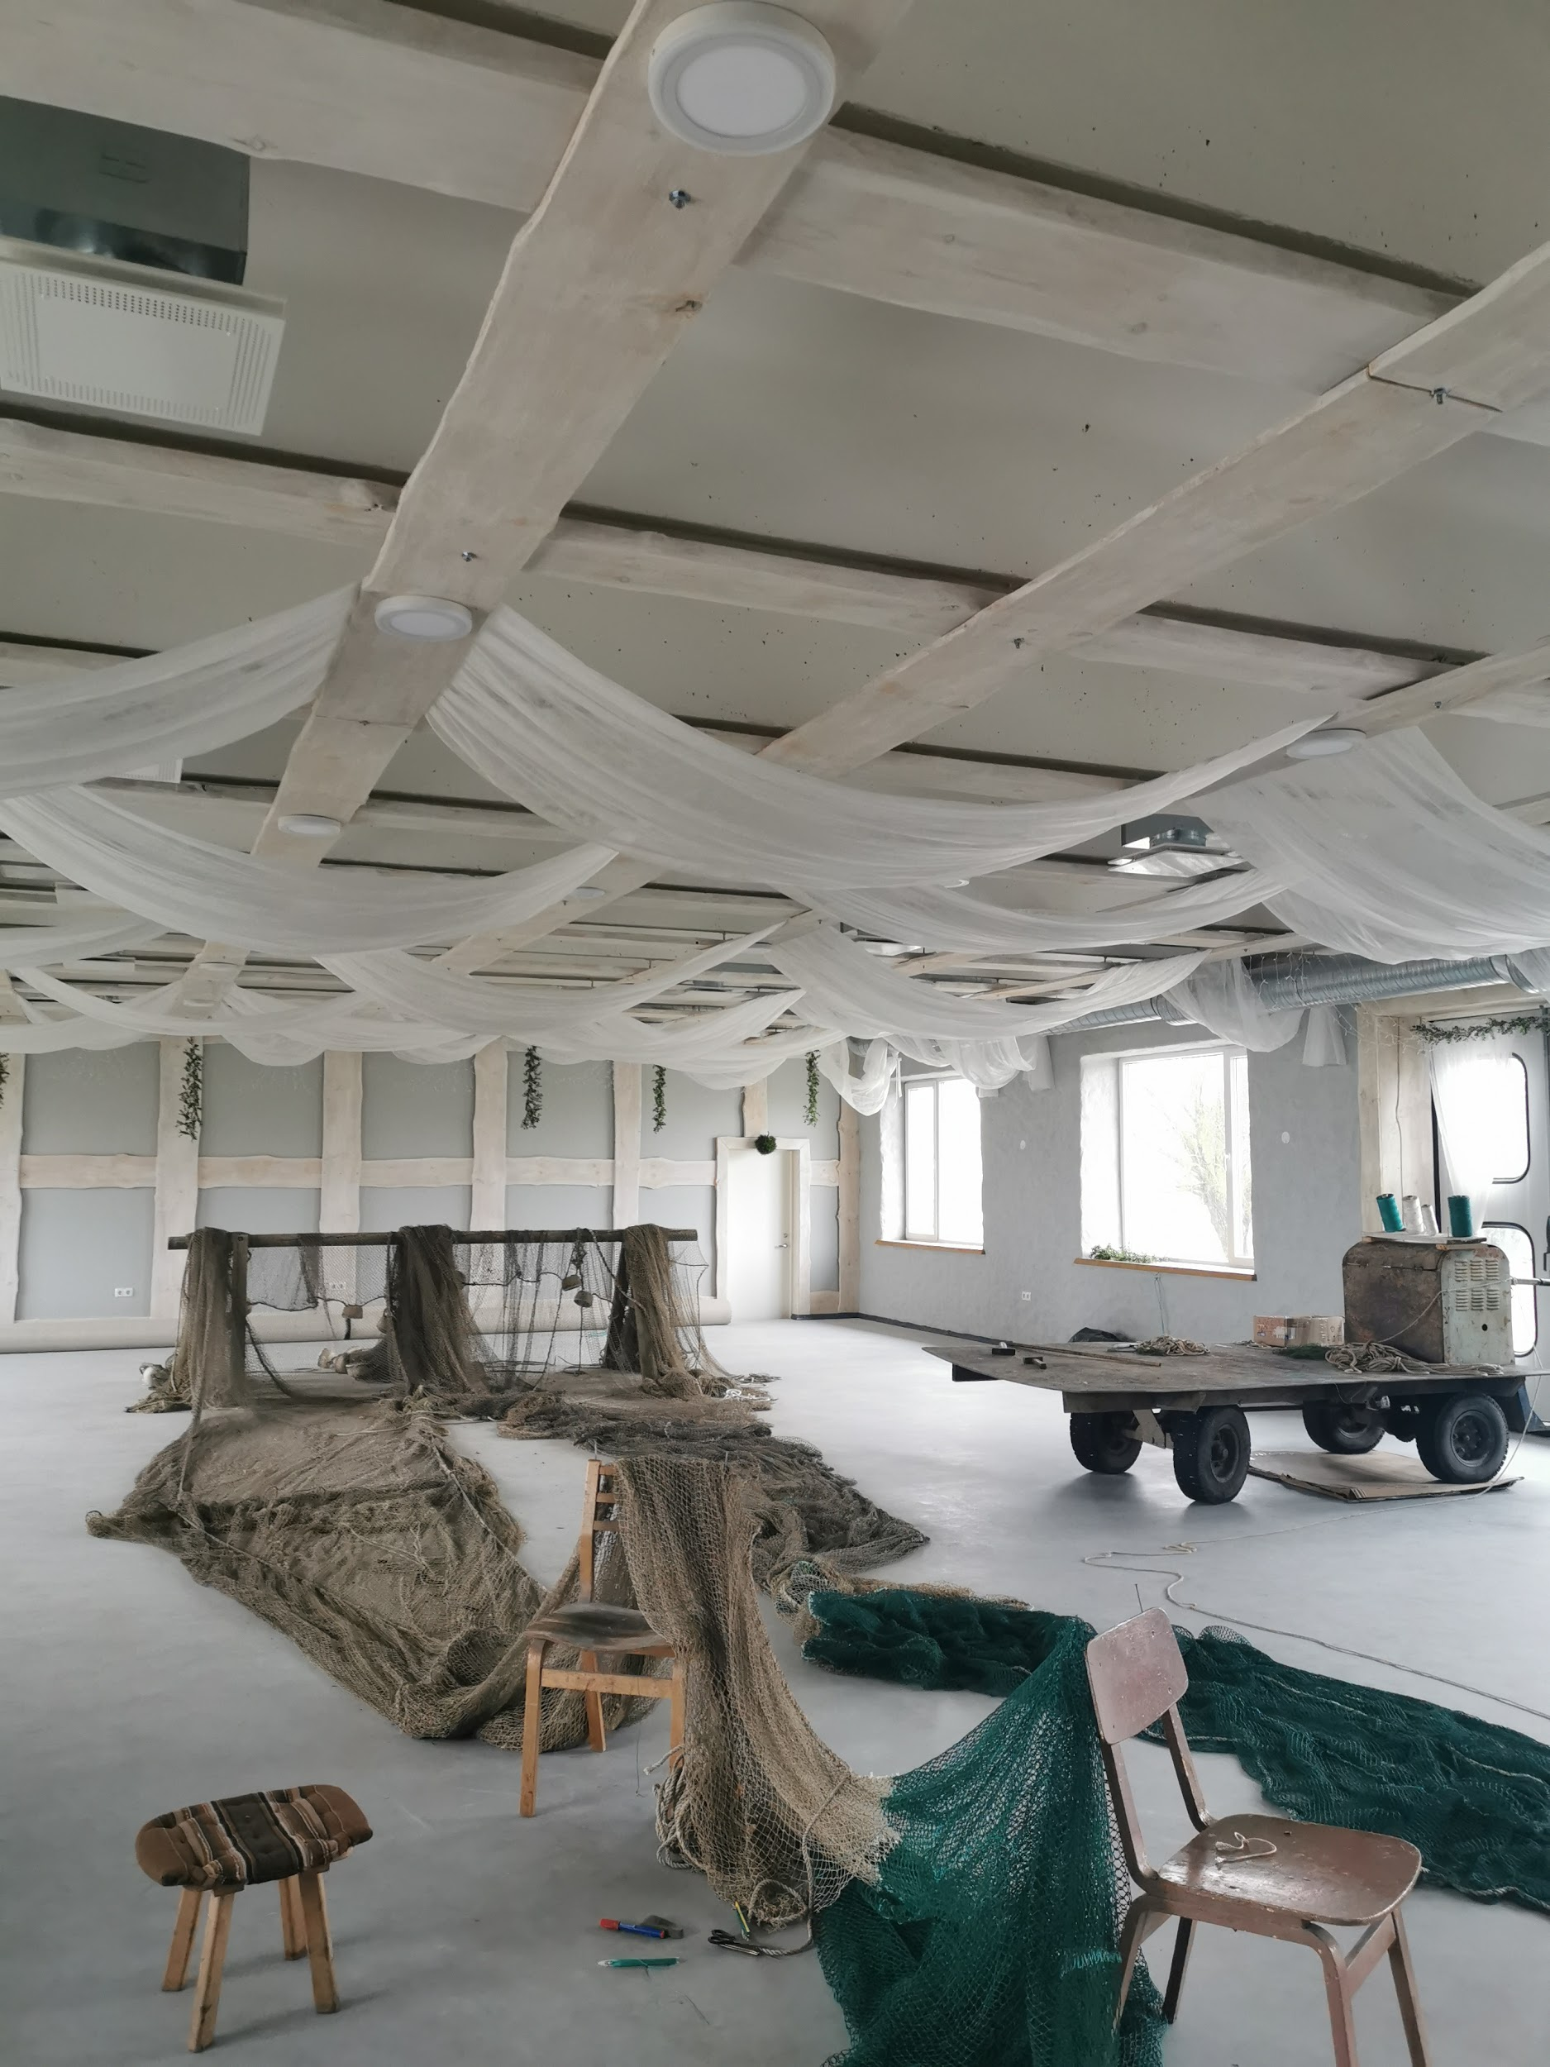
Saal

Slide 4
Väikeettevõte
võrkpalliplats, aerupaadi- ja jalgrattalaenutus, grillimisvõimalus
pakuvad kalurite paadisõitu (peavad arvestama looduskaitsealaga)
käsitöö on hinnas - külainimesed saavad ise oma kunstitöid tuua müügiks
loomade pidamine keeruline seoses šaakalitega
ei ole bussiliiklust - noori ei saa tööle võtta
reklaam - koduleht, booking.com ja suust suhu
pole sääski ega levi

Slide 5
Väikeettevõte
sel aastal tuleb esimest korda enesearenduskursus
maalilaagrid
vajaksid turundajat - pole võimelised praegu lisatööjõudu võtma
eestlaste jaoks teenused kallid
kogu aeg ühe hinnaga (sel talvel tegid esimest korda talveperioodiks hinnad madalamaks)
kalasupp - firmaroog, toitlustus ainult ettetellimisel
tahavad säilitada rahuliku puhkekohana

Slide 6
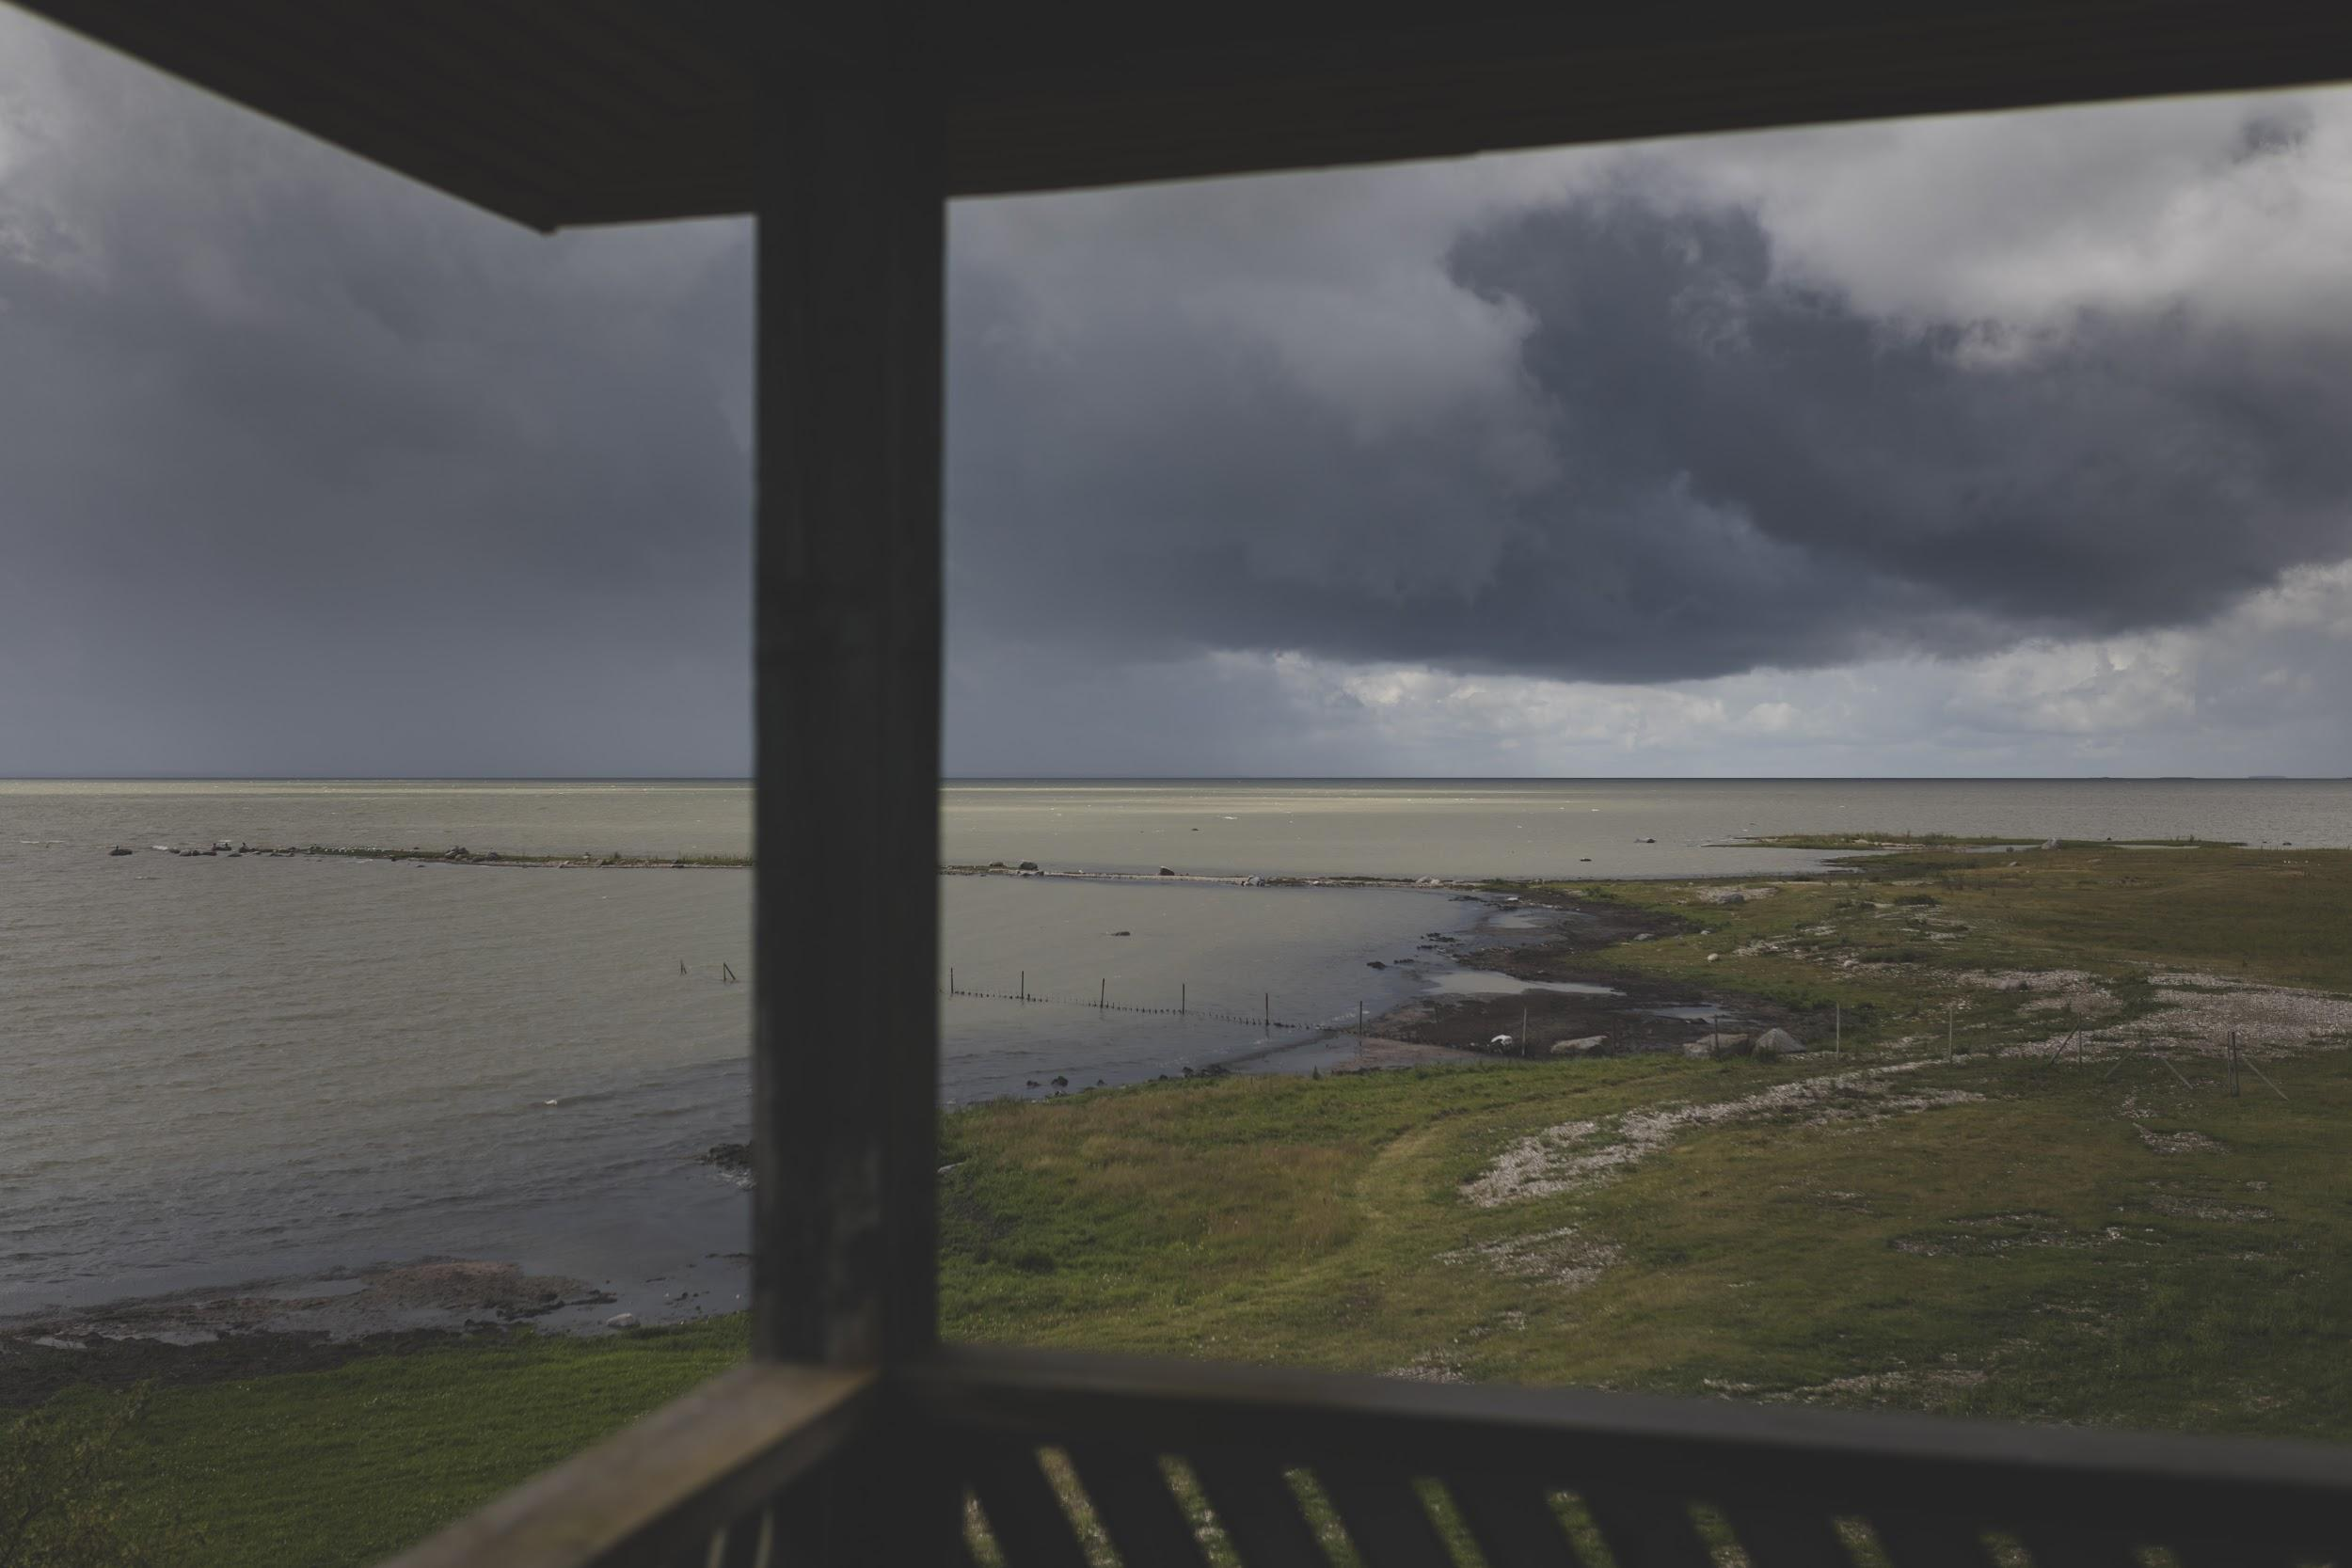
Klient
suurem osa sakslased - noorem tütar räägib saksa keelt
peamiselt keskealised (ei taha noori võtta)
linnuvaatlejad Rootsist, Soomest, Saksamaalt - takistab majutuse puudus (soovitakse olla üksi toas)
suvel palju, talvel vähe (kevadel/sügisel linnuvaatlejad, suvel puhkajad)

Slide 7
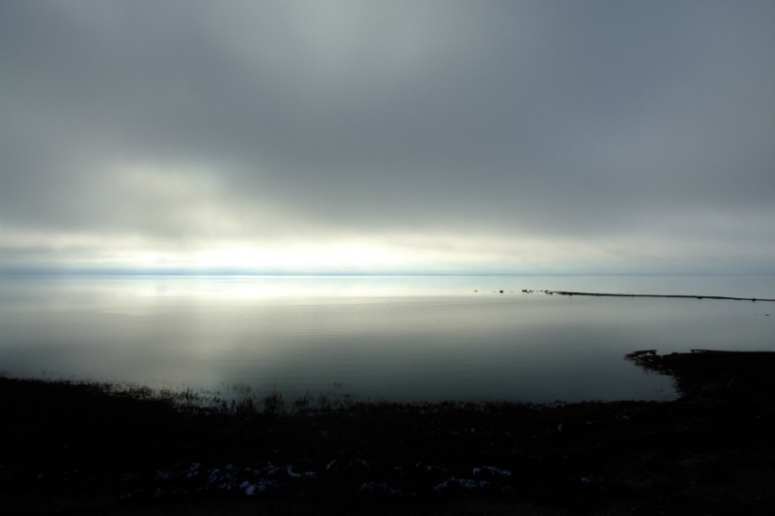
Peamised kuluallikad (aasta lõikes)
tööjõukulu
kaubad, toore, materjal
tegevuskulud:
elekter
ruumide hooldus
reklaamikulud
varakindlustus
hoiavad plussis kauplusega, mis asub Haapsalus

Slide 8
Kuidas kulusid vähendada?
-

Slide 9
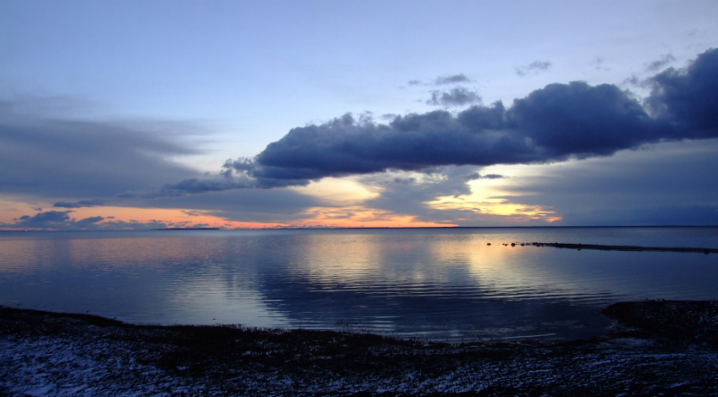
Peamised tuluallikad (aasta lõikes)
Müügitulu allikad
kaubad
teenused
müük
ümardused

Slide 10
Kuidas tulusid suurendada?
reklaamida Instagramis - story'd ilmast, loodusest jne; (osta n-ö neile koostatud turundusplaan, mida saavad ise rakendada - odavam); tele- ja raadioreklaamid; sooduspakkumised chilli.ee jne saitidel
pakkuda soodustust, kui inimene ööbib mitu ööd
pakkuda klientidele tegevust ka talvel - saun, talisuplus, kalapüük, tünnisaun, soomekelkude rent
kalasupp eraldi tootena - teha sellest poekõlblik versioon ning kaane alt leides kala pildi oled võitnud tasuta õhtusöögi Puise Nina talus (ilma ööbimiseta - selle ostavad kliendid ise juurde), eksport, toidumessidele minek

Slide 11
Kuidas tulusid suurendada?
kaotada kodulehelt “küsi pakkumist” - panna vahemik või alghind
teha kombosid, pakette sihtgruppidele - paaridele, linnuvaatlejatele, klassiekskursiooni pakkumised, eraldi talvised ja suvised teemapaketid koos hinnaga
laagrid - pilates, jooga, meditatsioon, SUP
kodulehe värskendus - kaasaegne ja näitaks koha võlusid
kämpingud
hakata ise jäätist tegema
malev, lapsed ööbivad saalis

Slide 12
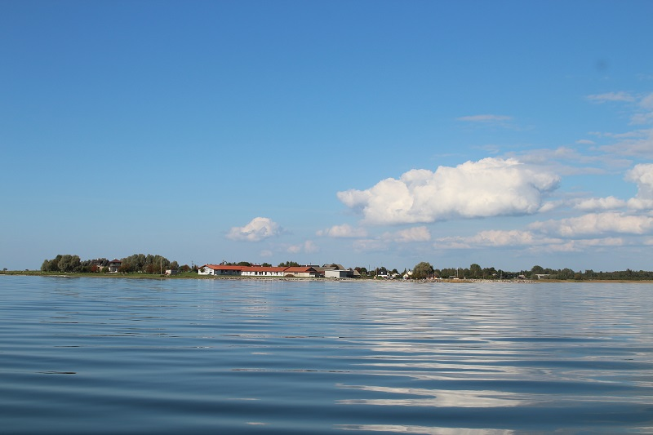
Uus klient
keskealine eestlasest loodusesõber perega (2 last - 9. ja 12. aastased)
elab Tallinnas rutiinset elu
soovib linnast eemale saada, et rohkem endale keskenduda, ja mõtteid puhastada
kutsub maailmalõpu tunne
huvialad: matkamine, looduses ajaviitmine, kalapüük
eesmärk: tulla rutiinist välja ja veeta aega lastega ilma, et nad pidevalt nutitelefonis oleksid

Slide 13
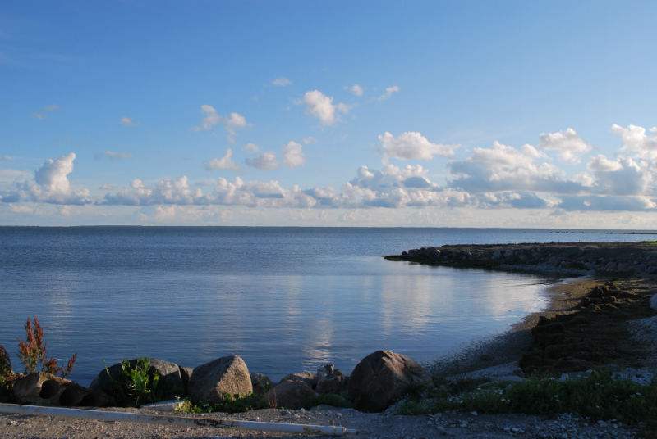
Turunduslugu
See on koht, kus saad nautida looduse- ja mereilu lõhnu, värve ja helisid.
Kui tunned, et argipäev ja töömured matavad su enda alla, siis tule ja võta meie juures aeg maha. Oleme kolmest küljest ümbritsetud merega – töömured siia ei ulatu.
Sind ootavad merelained, lambad ja Rocky, kes kutsikana eelmiste omanike poolt saatuse hooleks jäeti. Nüüd on temast saanud meie ustav valvur, kes Teid alati sooja südamega ootab ja vastu võtab.

Slide 14
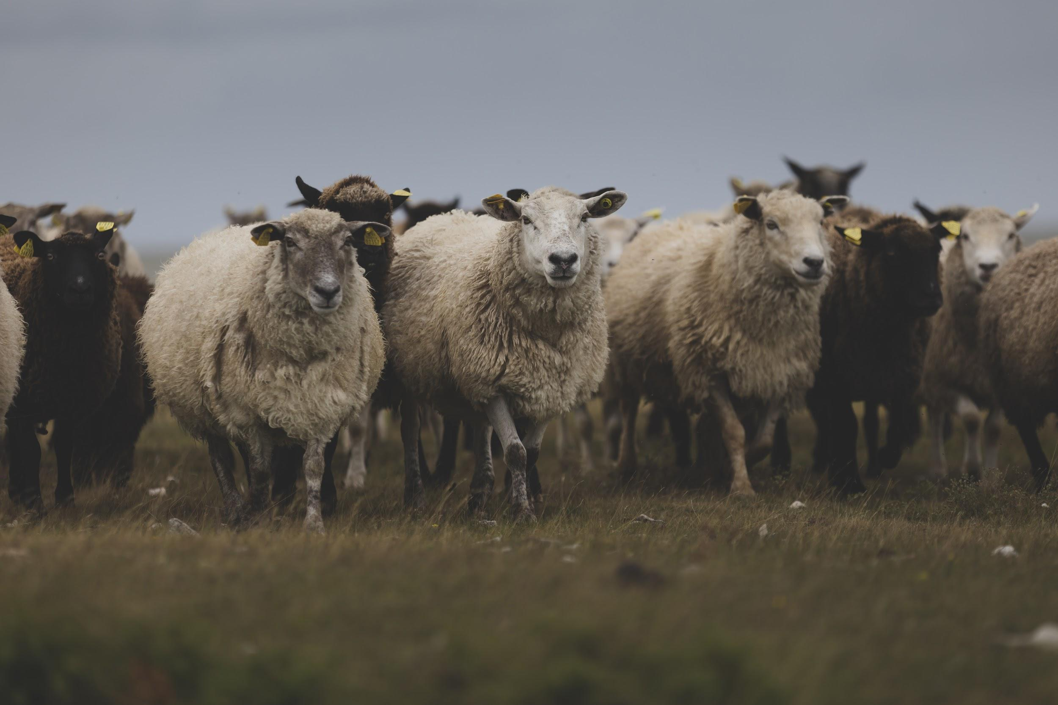
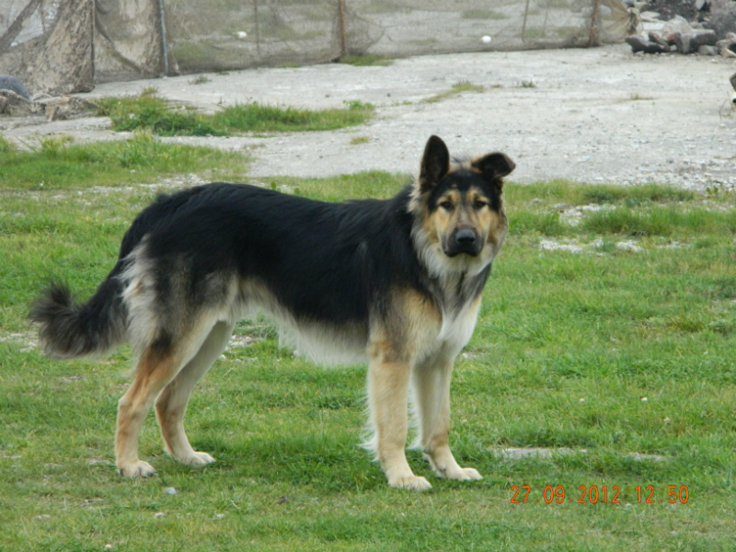


Slide 15
Aitäh kuulamast!

